Slide 1


Хочу говорить
Учитель-логопед Л.В. Засенко
Учитель-логопед О.Г. Кузьмичёва

Slide 2
Наш проект рассчитан на детей – инвалидов, с проблемами в овладении звучащей речью.
Специализируясь на безречевых детях с ограниченными возможностями здоровья, мы столкнулись с тем, что дети, психологически готовые к общению, не способны быстро овладеть звучащей речью. Для растормаживания и запуска речевых процессов необходимо было создать дополнительные средства общения (жесты, символы), специально адаптированные для детей с мыслительными и двигательными проблемами. Поэтому, взяв за основу русский жестовый язык, мы максимально упростили жесты, придумали узнаваемые символы, и, таким образом, создали Словарь для неговорящих детей. Благодаря этому словарю, ребёнок во время воспроизведения жеста и, опираясь на изображение символа, вспоминает слово, быстрее запоминает его и произносит. Если сначала ребенок опирается на жест и «держится» как за «спасительную соломинку», то впоследствии слово и жест становятся равноправными и постепенно жест уходит. А ребенок начинает говорить.

Slide 3
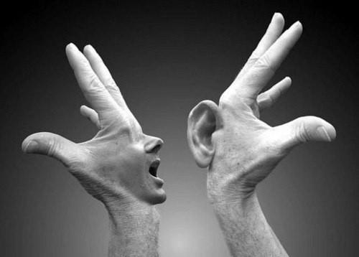
Цель проекта
Помочь безречевым детям выражать свои эмоции и мысли через звучащую речь, опираясь на символ и жест. Сделать жизнь семьи «неговорящего» ребенка легче, ярче и полноценнее.

Slide 4
Задачи проекта
Дать безречевому ребенку уверенность в том, что он тоже может общаться и его будут понимать.
Способствовать лучшей социализации безречевого ребенка благодаря созданному Словарю для неговорящих детей.
Улучшать взаимопонимание между детьми и взрослыми.
Увеличивать словарный запас безречевого ребенка.
Соблюдая интересы безречевого ребенка, стимулировать окружающих общаться на понятном и доступном ему языке.
Уменьшать количество детей «выключенных» из социального общения.
Через совершение принудительных движений способствовать стимуляции двигательных и речевых центров головного мозга, развивать межполушарное взаимодействие.
Преодолевать агрессивное поведение безречевых детей, возникающее из-за непонимания окружающих, невозможности высказаться.
Пропагандировать данный Словарь среди педагогического сообщества.

Slide 5
Социальная значимость
Формирование речи –очень длительный процесс, а наш Словарь дает возможность безречевому ребенку заговорить сразу – здесь и сейчас. И взрослым, и детям доставляет огромную радость взаимопонимание. Ведь дети начинают лучше понимать взрослых, когда те подкрепляют / уточняют / свою речь жестами. Взрослые также лучше понимают своих детей, когда те, не всегда понятно озвучивая слово, обозначают его жестом. Опираясь на жесты и символы, безречевой ребёнок может произносить не только отдельные слова, но и фразы, простые предложения. 16 детей благодаря этому Словарю научились запоминать и произносить слова, формировать фразы и простые предложения, обходясь уже без жестов.

Slide 6
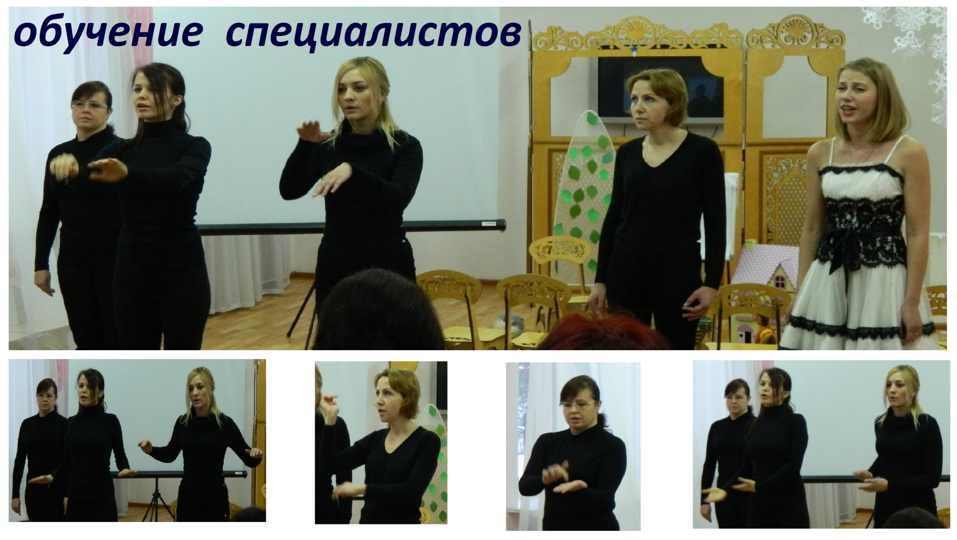
Для полноценного общения обучены более 50ти родителей и взаимодействующих специалистов.

Slide 7
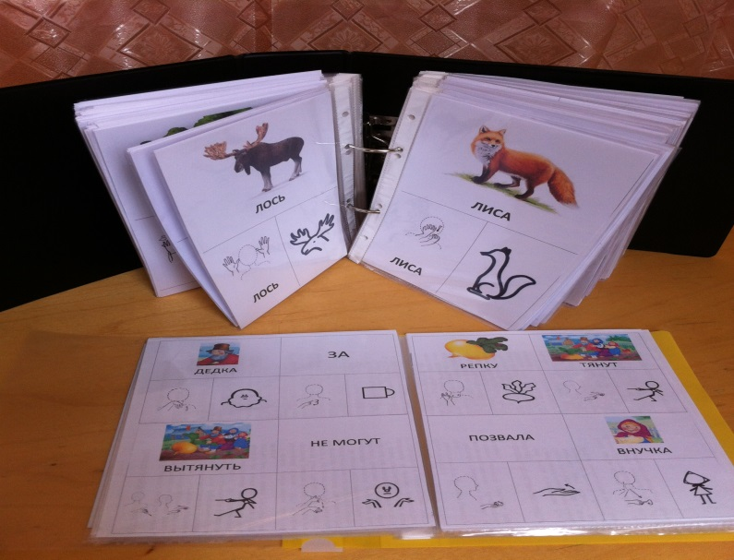
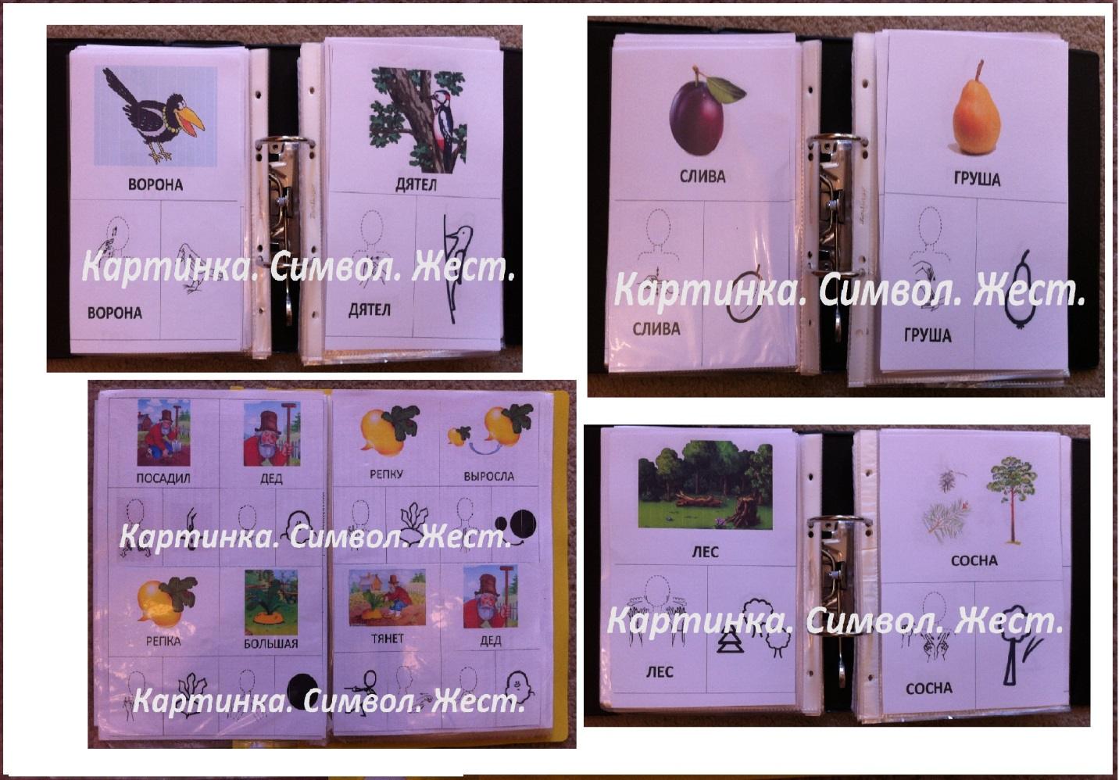
Словарь
для
неговорящих детей
На основе упрощенного жестового словаря создана
«Сказка о репке»

Slide 8
Принцип построения материала:
- реалистичная картинка с минимумом дополнительных объектов, фона, деталей
- жестовое обозначение слова
- символьное обозначение (уход от конкретики)

Slide 9
В разработанном словаре представ предметного, предикативного и темам:
«Семья»
«Игрушки»
«Части тела и лица»
«Туалет. Принадлежности»
«Фрукты»
«Овощи»
«Осень: сад-огород»
«Ягоды»
«Деревья»
«Одежда»
«Головные уборы»
«Обувь»
«Зима»
«Мебель»
«Зимние забавы» лен материал по формированию глагольного словаря по лексическим
«Продукты питания»
«Посуда»
«Домашние птицы»
«Домашние животные»
«Дикие птицы»
«Дикие животные»
«Профессии»
«Инструменты»
«Школьные принадлежности»
«Весна»
«Транспорт»
«Транспорт» (воздушный)
«Цветы»
«Насекомые»
«Лето»

Slide 10
Благодарим
за
внимание

